Slide 1
神经网络
Zhonglie Wang
2019/05/31

Slide 2
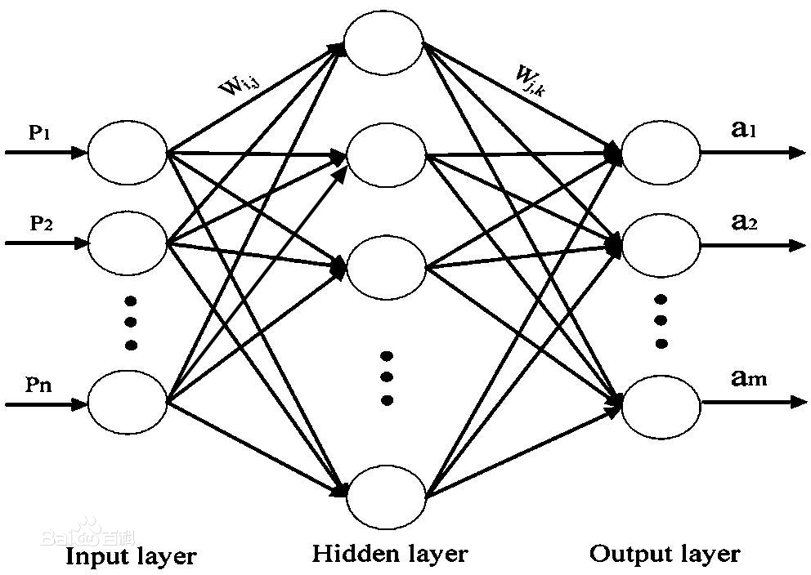
BP算法
BP算法是由学习过程由信号的正向传播与误差的反向传播两个过程组成。
正向传播时，输入样本从输入层进入网络，经隐层逐层传递至输出层，如果输出层的实际输出与期望输出(导师信号)不同，则转至误差反向传播；如果输出层的实际输出与期望输出(导师信号)相同，结束学习算法。
反向传播时，将输出误差(期望输出与实际输出之差)按原通路反传计算，通过隐层反向，直至输入层，在反传过程中将误差分摊给各层的各个单元，获得各层各单元的误差信号，并将其作为修正各单元权值的根据。这一计算过程使用梯度下降法完成，在不停地调整各层神经元的权值和阈值后，使误差信号减小到最低限度。
权值和阈值不断调整的过程，就是网络的学习与训练过程，经过信号正向传播与误差反向传播，权值和阈值的调整反复进行，一直进行到预先设定的学习训练次数，或输出误差减小到允许的程度

Slide 3
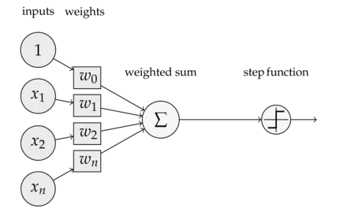
单层感知机
单层感知器（Single Layer Perceptron）是最简单的神经网络。它包含输入层和输出层，而输入层和输出层是直接相连的。可以快速、可靠地解决线性可分的问题

Slide 4
卷积神经网络（CNN）
CNN由输入和输出层以及多个隐藏层组成，隐藏层可分为卷积层，池化层、RELU层和全连通层
1、输入层： CNN的输入一般是二维向量，可以有高度，比如，RGB图像
独热编码：独热码是一组数，其中只有一个值为1，其余都是0
对于一个DNA序列(ACGT)如下：
A A C T T G G G
1 1 0 0 0 0 0 0
0 0 1 0 0 0 0 0
0 0 0 0 0 1 1 1
0 0 0 1 1 0 0 0

Slide 5
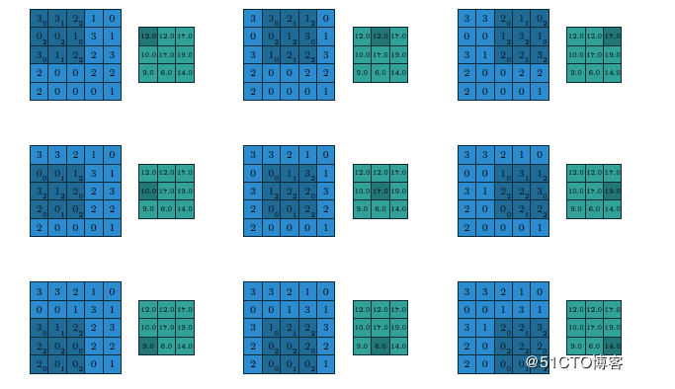
2、卷积层：在原始的输入上进行特征的提取。特征提取简言之就是，在原始输入上一个小区域一个小区域进行特征的提取。
假设有：
5x5的图像输入块
步长为1(strides=1)
填充方式为VALID(Padding=VALID)
卷积核大小filter size=3x3

Slide 6
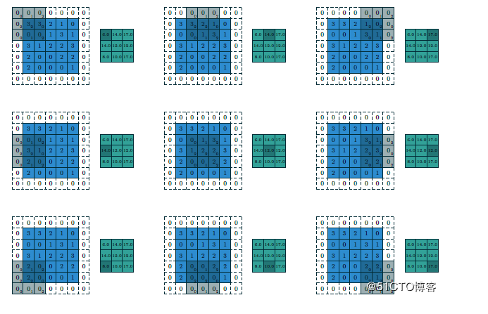

假如修改：
步长为2(strides=2)
填充方式为SAME(Padding=SAME)
卷积核大小filter size=3x3
计算公式:
Notes:
卷积核都变成3x3与1x1的大小啦，这样的好处是可以减少训练时候的计算量，有利于降低总的参数数目

Slide 7
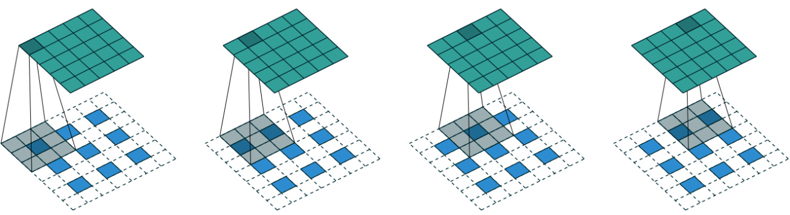
反卷积（Deconvolution）：反卷积通常用于将低维特征映射成高维输入，与卷积操作的作用相反
步长为1， filter size=3x3

Slide 8
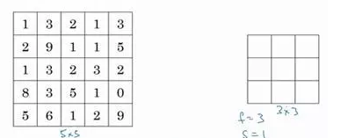
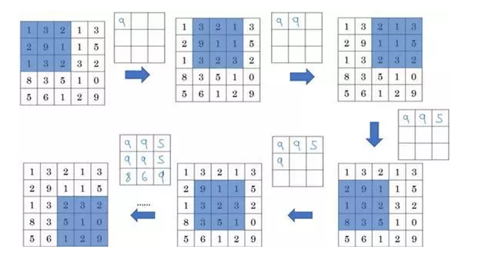
3、池化层：平均池化和最大池化，池化层来缩减模型的大小，提高计算速度，同时提高所提取特征的鲁棒性
最大池化：给定一个5x5的矩阵，卷积核大小filter size=3x3，步长为1
Notes:
目前来说，最大池化比平均池化更常用。但也有例外，就是深度很深的神经网络，你可以用平均池化来分解规模为7×7×1000的网络的表示层，在整个空间内求平均值，得到1×1×1000，一会我们看个例子。但在神经网络中，最大池化要比平均池化用得更多。

Slide 9
池化的超级参数包括过滤器大小f和步幅s，常用的参数值为f=2，s=2，应用频率非常高，其效果相当于高度和宽度缩减一半。也有使用f=3，s=2的情况。至于其它超级参数就要看你用的是最大池化还是平均池化了。你也可以根据自己意愿增加表示padding的其他超级参数，虽然很少这么用。最大池化时，往往很少用到超参数padding，当然也有例外的情况。
目前来说，最大池化比平均池化更常用。但也有例外，就是深度很深的神经网络，你可以用平均池化来分解规模为7×7×1000的网络的表示层，在整个空间内求平均值，得到1×1×1000，但在神经网络中，最大池化要比平均池化用得更多。

Slide 10
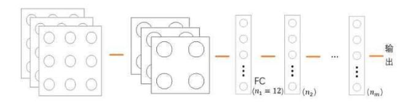
RELU层：是神经元的激活函数，对输入值x的作用是max(0,x)，基本每个卷积层都会加一个这个线性单元。
全连接层：全连接层（fully connected layers，FC）在整个卷积神经网络中起到“分类器”的作用。FC 是连接卷积层和普通层的普通层，它将从卷积层或者池化层那里得到的高维数据铺平以作为输入、进行一些非线性变换（用激活函数作用）
输出层：对结果的预测值，一般会加一个softmax层

Slide 11
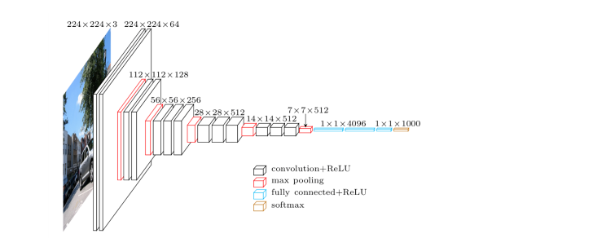
Vgg16网络模型
卷积核大小filter size=3x3

Slide 12
各种超参数对模型容量的影响。
超参数 | 容量何时增加 | 原因 | 注意事项
学习率 | 调至最优 | 不正确的学习速率，不管是太高还是太低都会由于优化失败而导致低有效容量的模 型。
卷积核大小 | 增加 | 增加卷积核宽度会增加模型的参数数量。 | 较宽的卷积核导致较窄的输出尺寸，除非使用隐式零填充减少此影响，否则会降低模型容量。较宽的卷积核需要更多的内存存储参数，并会增加运行时间，但较窄的输出会降低内存代价。
填充方式 | 增加 | 在卷积之前隐式添加零能保持较大尺寸的表示。 | 大多数操作的时间和内存代价会增加。
权重衰减系数 | 降低 | 降低权重衰减系数使得模型参数可以自由地变大。
隐藏层单元数量 | 增加 | 增加隐藏单元数量会增加模型的表示能力。 | 几乎模型每个操作所需的时间和内存代价都会随隐藏单元数量的增加而增加。
Dropout比率 | 降低 | 较少地丢弃单元可以更多地让单元彼此‘‘协力’’ 来适应训练集。

Slide 13
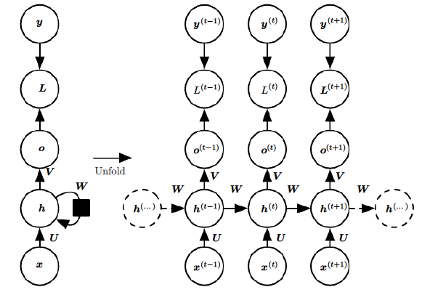
循环神经网络（RNN）
我们的样本是基于序列的。比如是从序列索引1到序列索引t的。对于这其中的任意序列索引号t,它对应的输入是对应的样本序列中的x(t)。而模型在序列索引号tt位置的隐藏状态h(t)，则由x(t)和在t−1位置的隐藏状态h(t−1)共同决定。在任意序列索引号t，我们也有对应的模型预测输出o(t)。通过预测输出o(t)和训练序列真实输出y(t),以及损失函数L(t)，我们就可以用DNN类似的方法来训练模型，接着用来预测测试序列中的一些位置的输出。
Notes:
1）x(t) 代表在序列索引号t时训练样本的输入。同样的，x(t−1)和x(t+1)代表在序列索引号t−1和t+1时训练样本的输入。
2）h(t)代表在序列索引号t时模型的隐藏状态。h(t)由x(t)和h(t−1)共同决定。
3）o(t)代表在序列索引号t时模型的输出。o(t)只由模型当前的隐藏状态h(t)决定。
4）L(t)代表在序列索引号t时模型的损失函数。
5）y(t)代表在序列索引号t时训练样本序列的真实输出。
6）U,W,V这三个矩阵是我们的模型的线性关系参数，它在整个RNN网络中是共享的，这点和DNN很不相同

Slide 14
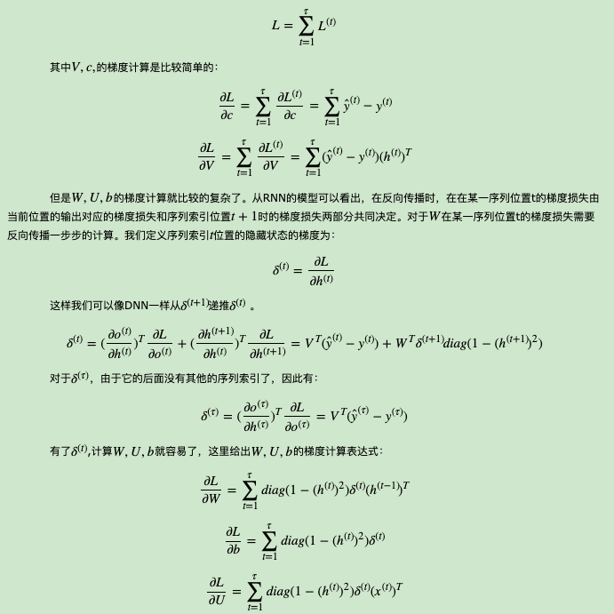
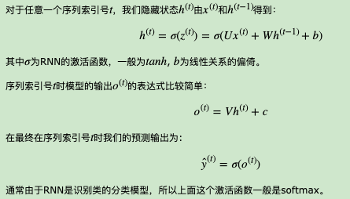
1）x(t) 代表在序列索引号t时训练样本的输入。同样的，x(t−1)和x(t+1)代表在序列索引号t−1和t+1时训练样本的输入。
2）h(t)代表在序列索引号t时模型的隐藏状态。h(t)由x(t)和h(t−1)共同决定。
3）o(t)代表在序列索引号t时模型的输出。o(t)只由模型当前的隐藏状态h(t)决定。
4）L(t)代表在序列索引号t时模型的损失函数。
5）y(t)代表在序列索引号t时训练样本序列的真实输出。
6）U,W,V这三个矩阵是我们的模型的线性关系参数，它在整个RNN网络中是共享的，这点和深度神经网络很不相同。
RNN前向传播算法
RNN反向传播算法

Slide 15
迁移学习
就是一层层网络中每个节点的权重从一个训练好的网络迁移到一个全新的网络里，而不是从头开始，为每特定的个任务训练一个神经网络
为什么需要进行迁移学习？
1、数据的标签很难获取，当有些任务的数据标签很难获取时，就可以通过其他容易获取标签且和该任务相似的任务来迁移学习。
2、从头建立模型是复杂和耗时的，也即是需要通过迁移学习来加快学习效率。
举个例子：比如利用上千万的狗的照片来训练好一个狗图像识别的系统，当我们遇到一个要识别猫图像问题的时候，就不用再去找几千万个猫图象来训练了，只需把原来训练好的狗的模型迁移到猫识别的领域，在识别猫的时候往往只需很少猫的图片就够，同样可以得到很高的精度。
Zhang J , Li W , Ogunbona P . Transfer Learning for Cross-Dataset Recognition: A Survey[J]. 2017.

Slide 16
深度学习网络
1、长短期记忆网络（LSTM）
2、双向长短期记忆网络（BLSTM）
3、门控循环单元（GRU）
4、生成对抗网络（GAN）
5、Autoencoders自动编码器
6、降噪自动编码器（DAE）
7、稀疏自编码器（SAE）
8、波尔滋曼机（BM）
9、限制型波尔滋曼机（RBM）
10、深度信念网络（DBN）
11、支持向量机（SVM）
.
.
.
.

Slide 17
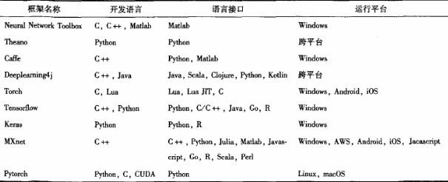
9中常用的深度学习框架

Slide 18
神经网络
Zhonglie Wang
2019/05/31

Slide 19
神经网络
Zhonglie Wang
2019/05/31

